Slide 1


React
Felipe Guizar
Victor Servin
https://github.com/vservin/react-laboratoria
INDEX.HTML

Slide 2
React
Declarativo
Componentes
JSX/TSX
Permite crear UIs interactivas eficientes sin dolor
Construimos componentes encapsulados que manejan su propio estado
Introduce Javascript XML una extensión al sintaxis de JS
INDEX.HTML

Slide 3
/01
JSX
https://es.reactjs.org/docs/introducing-jsx.html
INDEX.HTML

Slide 4
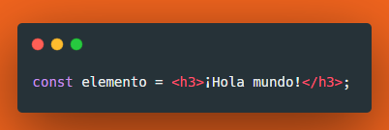
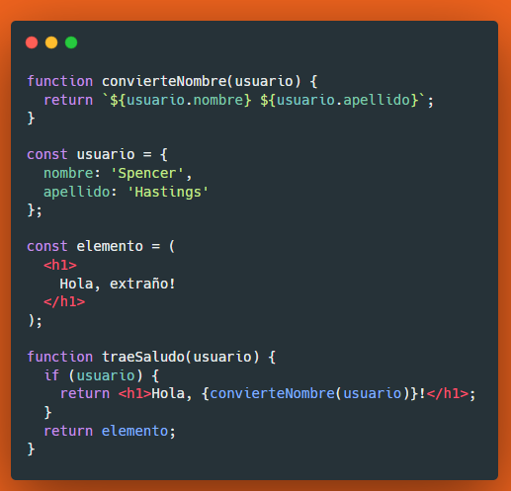
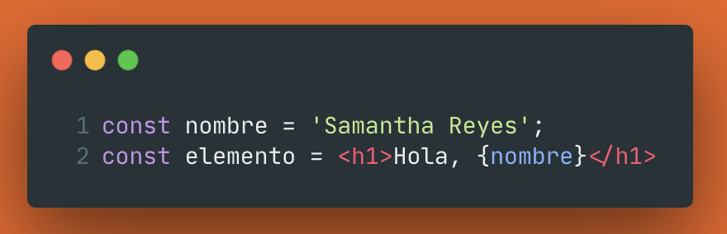
INDEX.HTML

Slide 5
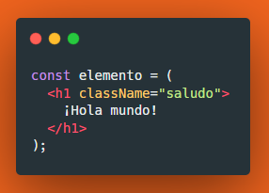
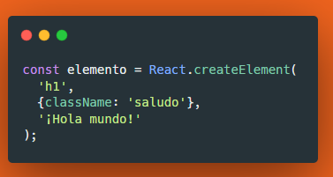
Esencialmente, JSX representa Objetos
INDEX.HTML
Notes:
Estos objetos son llamados “Elementos de React”. Puedes pensar en ellos como descripciones de lo que quieres ver en pantalla. React lee estos objetos y los usa para construir el DOM y mantenerlo actualizado.

Slide 6
/02
Componentes
https://es.reactjs.org/docs/components-and-props.html
INDEX.HTML

Slide 7
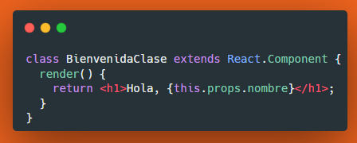
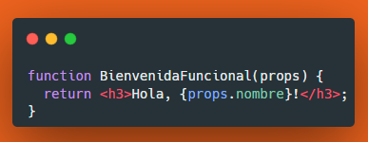
Componentes Funcionales
Componentes de clase
INDEX.HTML
Notes:
Los componentes permiten separar la interfaz de usuario en piezas independientes, reutilizables y pensar en cada pieza de forma aislada.
Llamamos a dichos componentes “funcionales” porque literalmente son funciones JavaScript. También puedes utilizar una clase de ES6 para definir un componente.

Slide 8
Componentes
Puros
Reusables
Anidados
A la medida
Todos los componentes deben ser funciones puras
Buscan implementar patrón DRY
Los componentes que se cargan/descargan del DOM en tiempo de ejecución
Un componente puede contener múltiples componentes
INDEX.HTML
Notes:
Ya sea que declares un componente como una función o como una clase, este nunca debe modificar sus props. Tales funciones son llamadas “puras” porque no tratan de cambiar sus entradas, y siempre devuelven el mismo resultado para las mismas entradas.

Slide 9
/03
Eventos
https://es.reactjs.org/docs/handling-events.html
INDEX.HTML

Slide 10



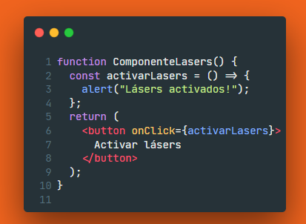
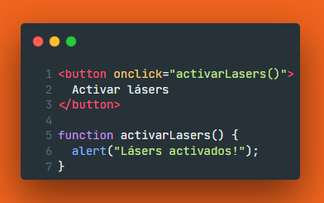
INDEX.HTML
Notes:
Los eventos de React se nombran usando camelCase, en vez de minúsculas.
Con JSX pasas una función como el manejador del evento, en vez de un string.

Slide 11
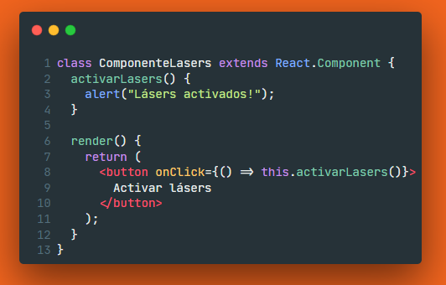
INDEX.HTML
Notes:
Los eventos de React se nombran usando camelCase, en vez de minúsculas.
Con JSX pasas una función como el manejador del evento, en vez de un string.

Slide 12
/04
Listas y llaves
https://es.reactjs.org/docs/lists-and-keys.html
INDEX.HTML

Slide 13
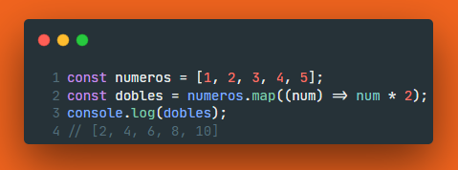
Listas o Arreglos
y = 2x

Slide 14
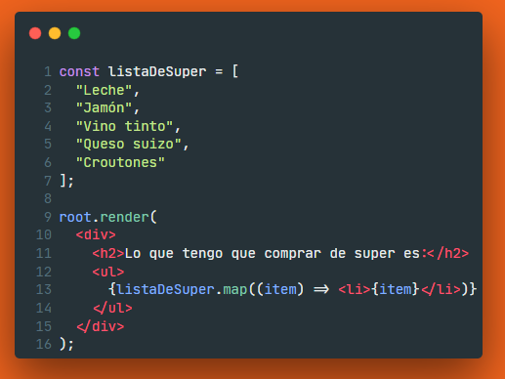
Listas o Arreglos
React element

Slide 15
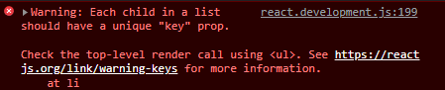
Listas o Arreglos

Slide 16
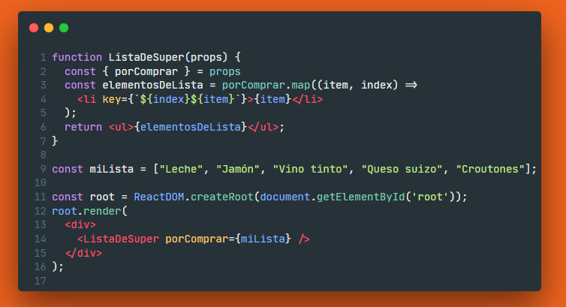

Listas o Arreglos
Notes:
Las keys deben ser únicas sólo entre hermanos

Slide 17
/05
Renderizado condicional
https://es.reactjs.org/docs/conditional-rendering.html
INDEX.HTML

Slide 18
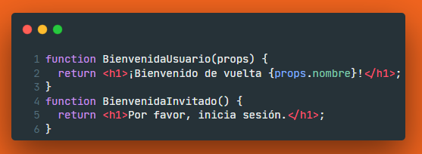
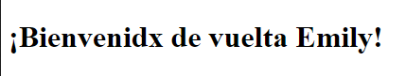
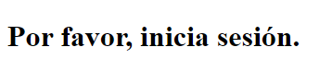
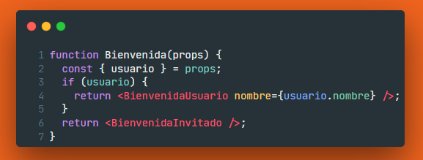
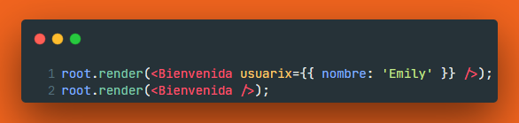
INDEX.HTML

Slide 19
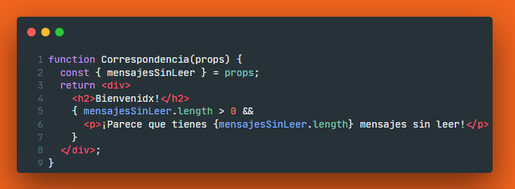
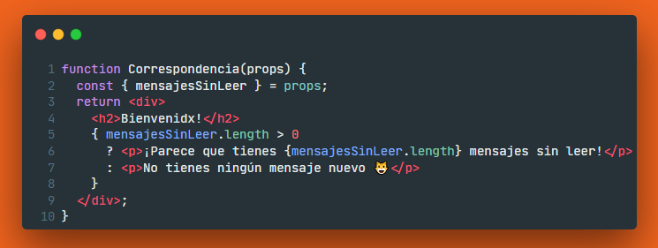
Operador lógico “Y” o “AND”
Operador ternario
INDEX.HTML
Notes:
Operador lógico “Y” If-else de 1 sola linea

Slide 20
/06
Estado
https://es.reactjs.org/docs/lifting-state-up.html
INDEX.HTML

Slide 21
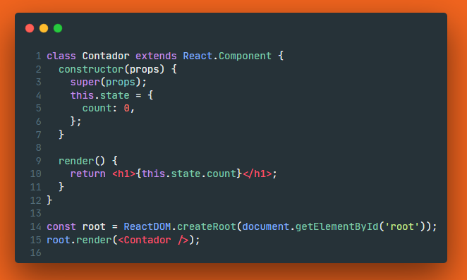
Inicializar y mostrar el estado
INDEX.HTML
Notes:
Operador lógico “Y” If-else de 1 sola linea

Slide 22
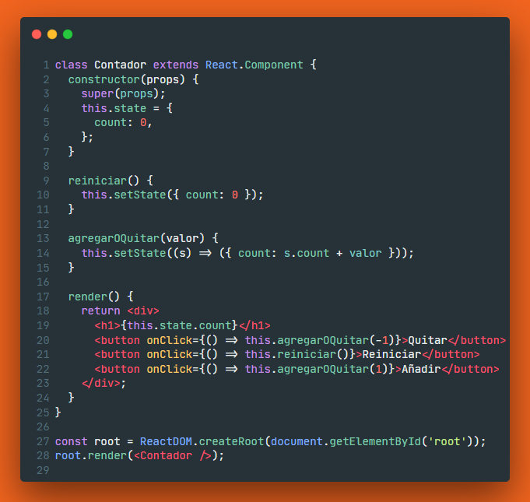
Modificar el estado
INDEX.HTML
Notes:
Operador lógico “Y” If-else de 1 sola linea

Slide 23
/07
Hooks
https://es.reactjs.org/docs/hooks-intro.html
INDEX.HTML

Slide 24
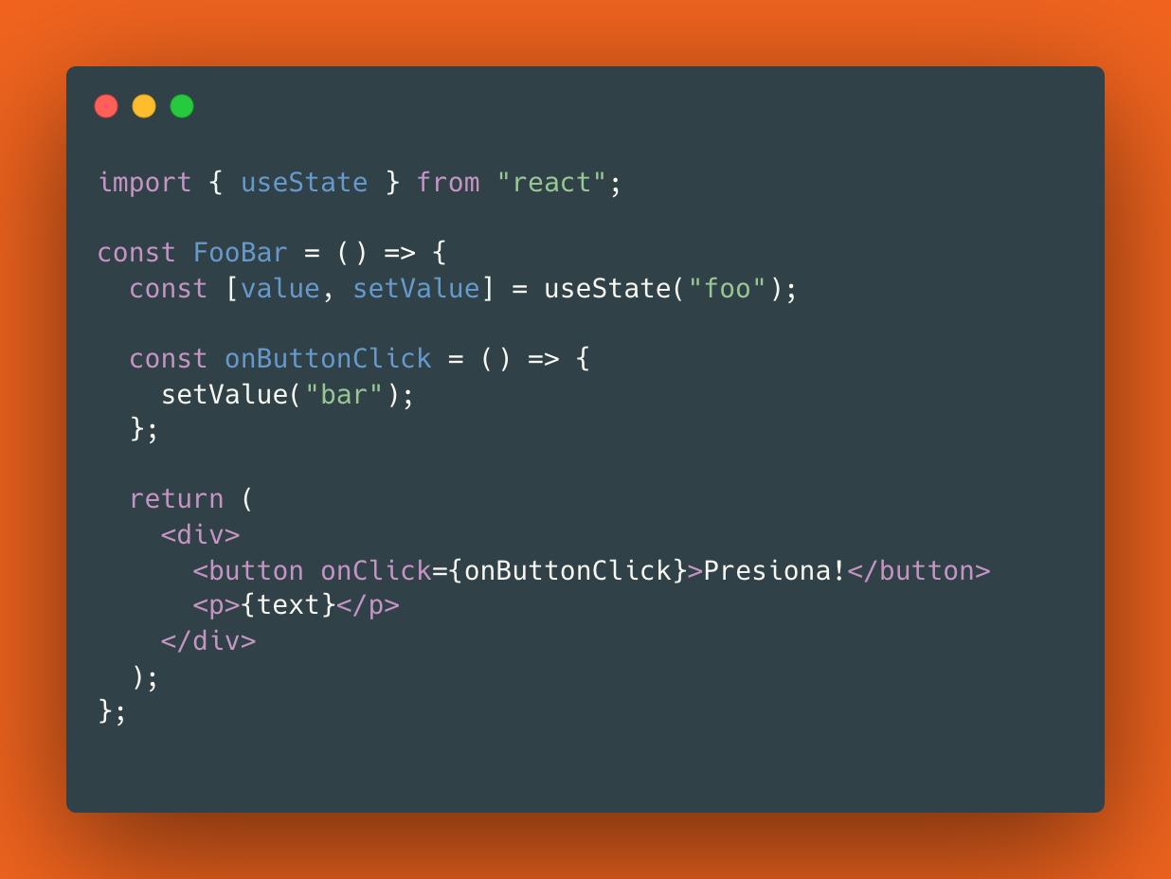
useState
Permite usar estados “state” en componentes funcionales.
Este hook regresa el valor de estado, y un asignador “setter” que permite actualizar el estado.
¡Cuidado! El asignador siempre siempre vuelve a “renderizar” el componente
INDEX.HTML

Slide 25
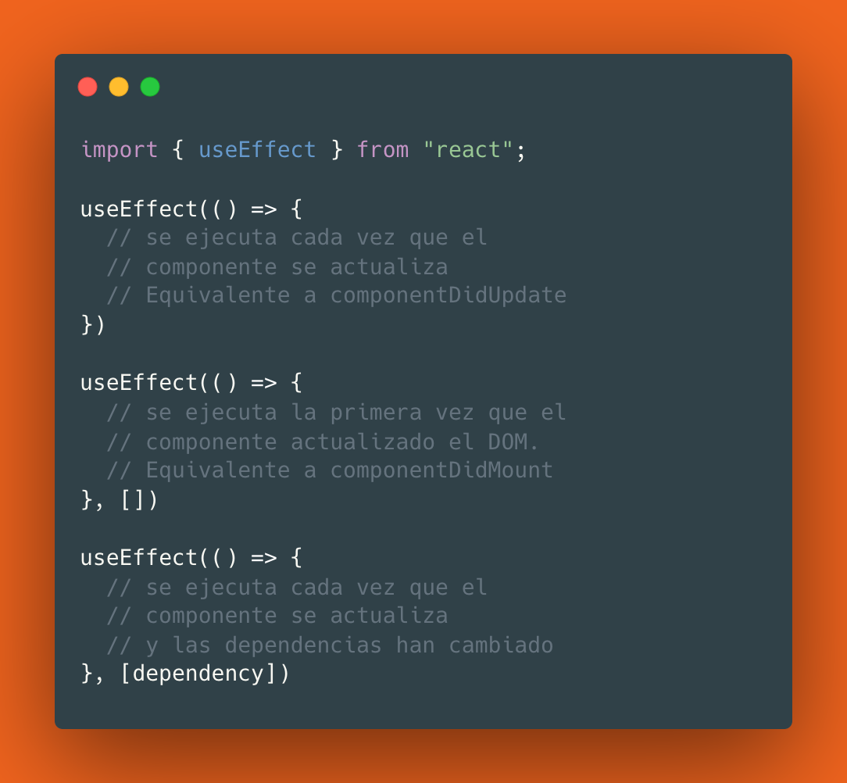
useEffect
Ejecutar side-effects como suscribir eventos al DOM, Data fetching, logging, etc. Los “efectos” se ejecutan una vez React ha actualizado el DOM y sus dependencias han cambiado.
INDEX.HTML

Slide 26
/08
Módulos CSS
https://create-react-app.dev/docs/adding-a-css-modules-stylesheet/
INDEX.HTML

Slide 27
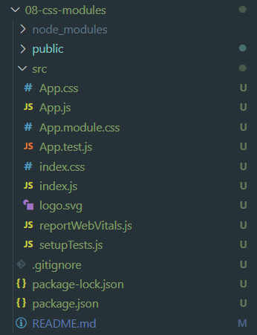
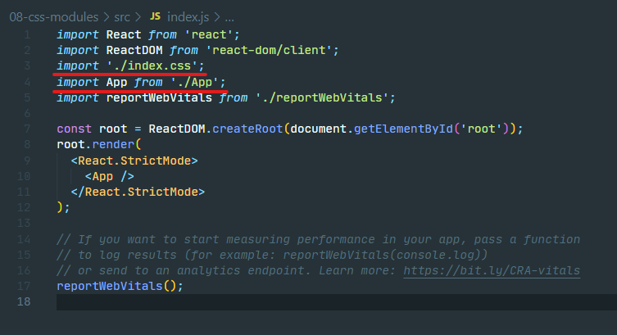
npx create-react-app mi-primer-app
INDEX.HTML

Slide 28
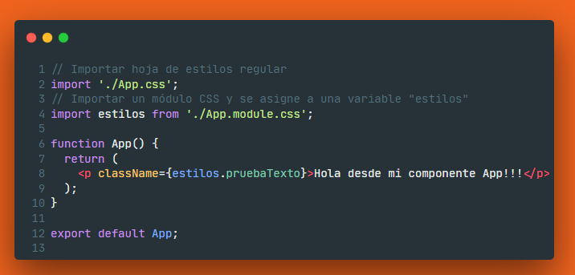
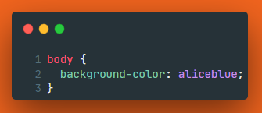
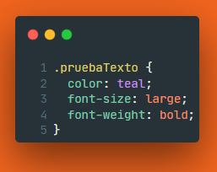
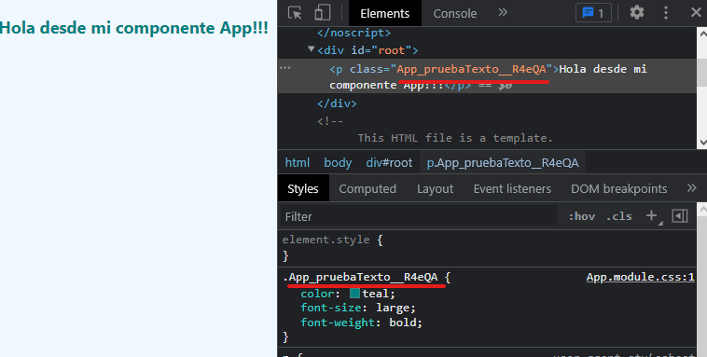
npx create-react-app mi-primer-app
INDEX.HTML

Slide 29
/09
Pruebas
https://testing-library.com/docs/react-testing-library/intro
INDEX.HTML

Slide 30
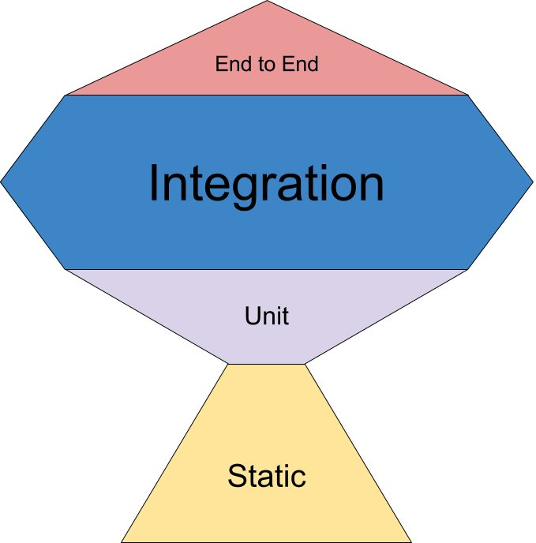
Pruebas
Unit testing es la metodología más simple y barata. Sin embargo, involucra detalles de implementación que son propensos a cambiar al modificar el código.
INDEX.HTML

Slide 31
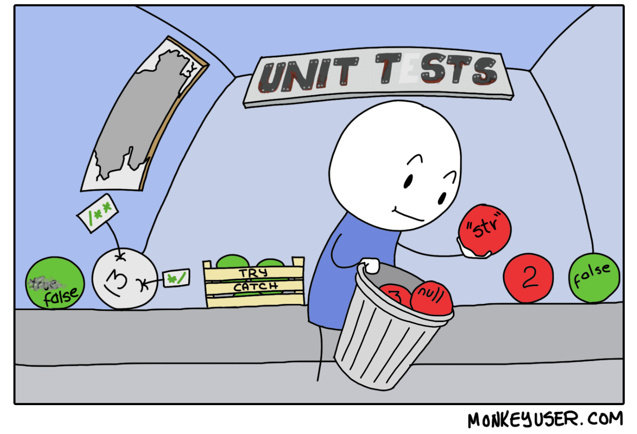
Pruebas
En este caso, si el resultado esperado es el mismo y la implementación ha cambiado, se pueden generar falsos negativos. En el peor caso, generar falsos positivos.
INDEX.HTML

Slide 32


Gracias!
Tienes alguna pregunta?
https://github.com/vservin/react-laboratoria
INDEX.HTML

